Slide 1
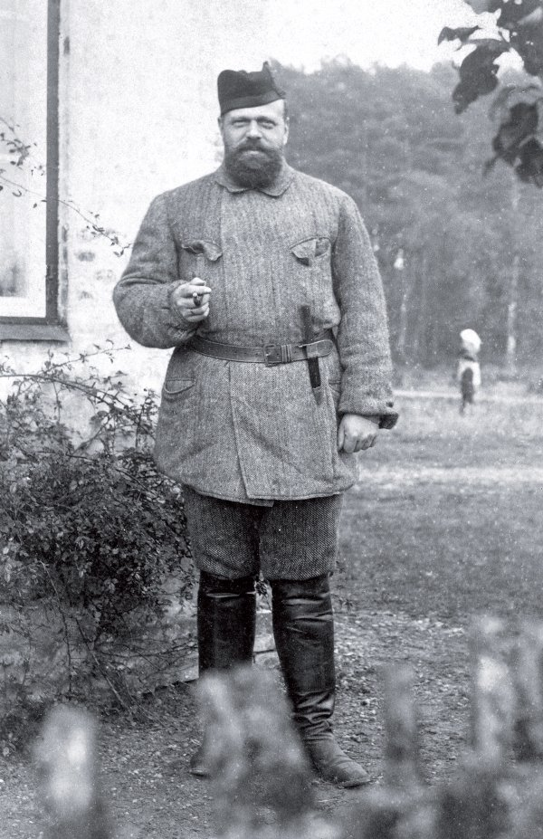
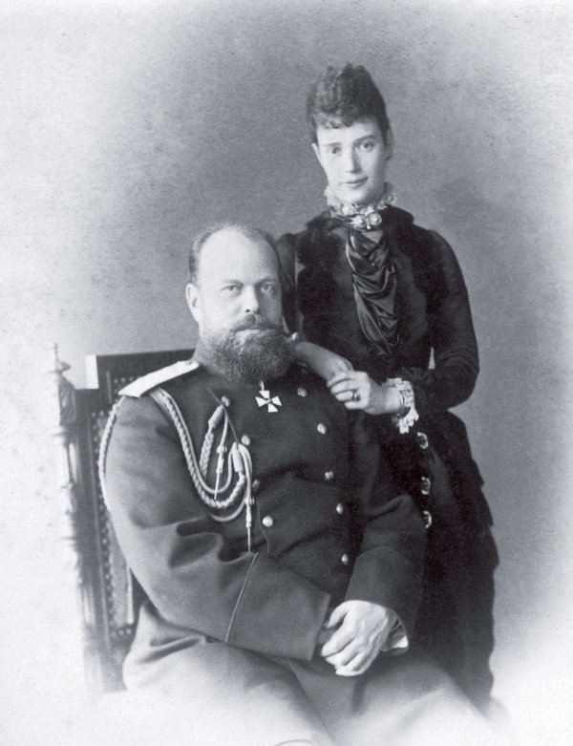
Контрреформы Александра III
9 класс

Slide 2
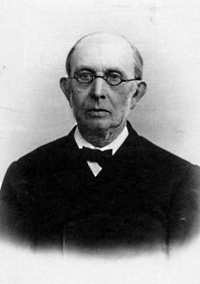
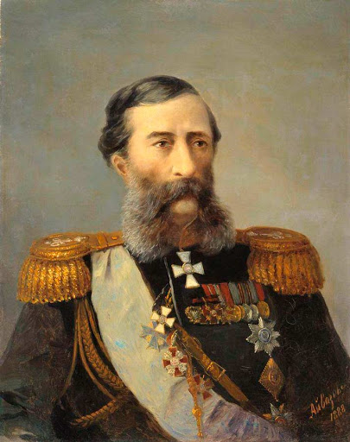
Выбор внутренней политики:
К.П. Победоносцев или М.Т. Лорис – Меликов?

Slide 3
Контрреформы
Александр Александрович поклялся задушить в России революционное движение. В Манифесте при восшествии на престол Александо прямо заявил, что главной задачей своего правления считает сохранение самодержавия.
Огромно было влияние Победоносцева: « Вам досталась Россия смятенная, расшатанная, сбитая с толку,жаждущая, чтобы её повели твёрдой рукою, чтобы правящая власть видела ясно и знала твёрдо, чего она хочет и чего не допустит никак».
Лорис – Меликов подал в отставку. Эпоха либерализма завершилась.

Slide 4
Попытки решить крестьянский вопрос
Закон об обязательном выкупе земли. 1881г.
Снижение выкупных платежей на 1 рубль.
Выделение 5 млн. рублей отдельным губерниям на выкуп земли.
Учреждение крестьянского банка. 1882г.
Отмена подушной подати.
Разрешение на переселение крестьян за Урал ( и льготы по налогам).
Закон, ограничивающий право крестьян на выход из общины. 1893год.

Slide 5
Начало рабочего законодательства
Закон, запрещавший труд детей на фабриках до 12 –летнего возраста.1882 г.
Дети с 12 до 15 лет не могли работать более 8 часов в день.
Ночной труд для женщин и детей запрещался.
Введение фабричных инспекций ( госструктура), следившая за выполнением законодательства. 1885г.
Закон, запрещавший хозяевам рассчитываться с рабочими через фабричные лавки. 1886г.
Введение уголовной ответственности за забастовки и стачки. 1886год.
Такая политика называется патерналистской( от латинского «патер» – отец)

Slide 6
Усиление репрессивной политики
Главная цель Александра III состояла в том, чтобы уничтожить революционное движение и прекратить террор.
В 1881 году был принят указ «О мерах к охранению государственного порядка и общественного спокойствия». По нему:
Любой губернатор мог объявить в губернии « исключительное положение».
Мог закрывать предприятия и высылать « подозрительных лиц» без суда и следствия.
Закрывать учебные заведения, редакции газет и журналов.
Передавать гражданские дела военным судам.
Образовывались жандармские « Охранные отделения» – тайная слежка за « подозрительными лицами».
В 1883 г. Была построена тюрьма для « политических» – в известной Шлиссельбургской крепости.

Slide 7
Ограничение роли земств
В 1889 году законом « О земских начальниках» ликвидировался институт выборных мировых посредников и мировых судей. Вместо него правительство назначало 2200 земских начальников.
Земские начальники контролировали крестьянское самоуправление, могли отменять решения сельских сходов, судили крестьян вместо мировых судей.
На выборах в земские собрания снижался имущественный ценз для дворян и повышался для других сословий. Крестьяне фактически лишались своих «гласных» в земствах. Дворянство объявлялось опорой власти.

Slide 8
Религиозная политика Александра III
С подсказки К.П.Победоносцева РПЦ была поставлена в исключительное положение. Борьба с различными сектами приняла жёсткий характер: у родителей – сектантов отбирали детей. Буддистам – калмыкам и бурятам – запрещали строить храмы и проводить богослужения.
Для лиц иудейского исповедания была введена черта оседлости. Им запрещалось приобретать недвижимое имущество в сельской местности. В Москве проживать также не разрешалось, только по особому распоряжению Св. Синода. В 1887 году для таких лиц было введено ограничение на приём в университеты.
В меньшей степени притеснения коснулись мусульманского населения в Средней Азии.

Slide 9
Самостоятельная работа
1.Кто написал революционный роман « Что делать»?
а) Герцен б) Чернышевский в)Некрасов г) Белинский
2. В 1866 году в Александра II стрелял член террористической группы «Ад»:
а)Желябов б)Соловьёв в)Перовская г)Каракозов
3. Теория русского общинного социализма предполагала:
а) правительственные реформы по наделению крестьян землёй б) мирный переход крестьян к частному землевладению в )крестьянскую революцию и общинное землевладение в) крестьянский бунт и передачу земли в частные руки?

Slide 10
Самостоятельная работа
4. Кому принадлежит высказывание :
« Чтобы совершить радикальную революцию, нужно… разрушить собственность и государство…»
а) М. Бакунину б) С.Нечаеву в) П Лаврову П. Ткачёву?
5. Кому принадлежат слова:
« Он не революционер, если ему чего – нибудь жаль в этом мире. Если он может остановиться перед истреблением какого – либо……человека, принадлежащего к этому миру, в котором – всё и все должны быть ему равно ненавистны…»
а) М. Бакунину б) С. Нечаеву в)П. Лаврову г)п. Ткачёву?

Slide 11
Самостоятельная работа
6 .Хождение в народ происходило:
а)в 1861 -1863г.г. б) 1871 -1873г.г. в)1874 -1875г.г. г) 1879 -1880г.г.
7. После раскола « Земли и воли» в 1879 году террористическая её часть стала называться:
а)Народная воля б)Народная расправа в)Ад г)Чёрный передел?
8.Укажите лишнюю фамилию:
а)Перовская б)Рысаков в) Кибальчич г)Кравчинский д) Михайлов е) Желябов

Slide 12
Самостоятельная работа
9. Наш земляк, народоволец и революционер:
а) Герцен б) Халтурин в) Салтыков – Щедрин г) Дрелевский
10. Результатом народнического этапа в революционном движении стало:
а)подъём революционного настроения крестьянства
б) углубление реформ в интересах крестьян со стороны правительства
в) разочарование основной массы революционной молодёжи в идее крестьянской революции
г) подъём революционного движения в рабочей среде

Slide 13
Домашнее задание
Прочитать параграф №20 учебника.
Устно выполнить задания и ответить на вопросы у параграфу.
Посмотреть фильм из документального цикла « Романовы» и составит план – характеристику личности Александра IIII
в тетради.

